Slide 1
Теплые встречи
Проект 2024 год

Slide 2
Краткое содержание проекта
Проект предполагает создание площадки для социально – психологической реабилитации детей, подростков и молодежи с ментальными нарушениями. Наша площадка- это открытое пространство, где ребята с ОВЗ работают, делятся навыками, получают новый опыт, общаются с наставниками, друг с другом и здоровыми сверстниками (волонтерами). В работу вовлечены также и родители ребят, что способствует укреплению детско-родительских отношений и чувства гордости родителей за своих особенных детей.
Актуальность
В микрорайоне Вынгапуровский уже несколько лет на базе Центра «Кадет» функционирует инклюзивная мастерская «Теплые сердца». В основном там работает молодежь от 20 до 30 лет. В этом году возникла необходимость привлечь в ряды мастеров и другую возрастную категорию – ребят от 10 до 20 лет, многие из которых сидят по домам, находятся на домашнем обучении и имеют крайне узкий круг общения, который ограничен семьей и пространством квартиры, поэтому появилась идея создания такой площадки. Наш проект «Теплые встречи» - это в прямом смысле «теплые» отношения, дела, поступки, наставники инклюзивной мастерской помогут ребятам в приобретении навыков, инклюзивные мастера поделятся своим опытом, ребята – волонтеры (здоровые сверстники) помогут социализироваться, а родители окажут поддержку для первичной адаптации ребят в новом обществе.

Slide 3
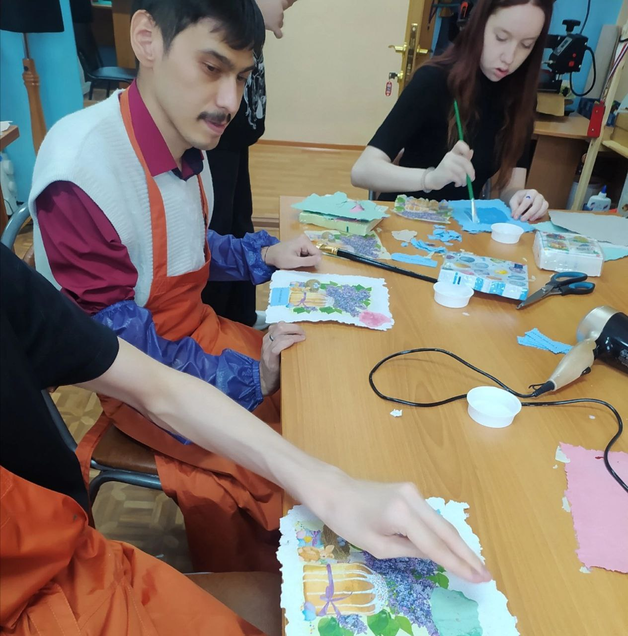
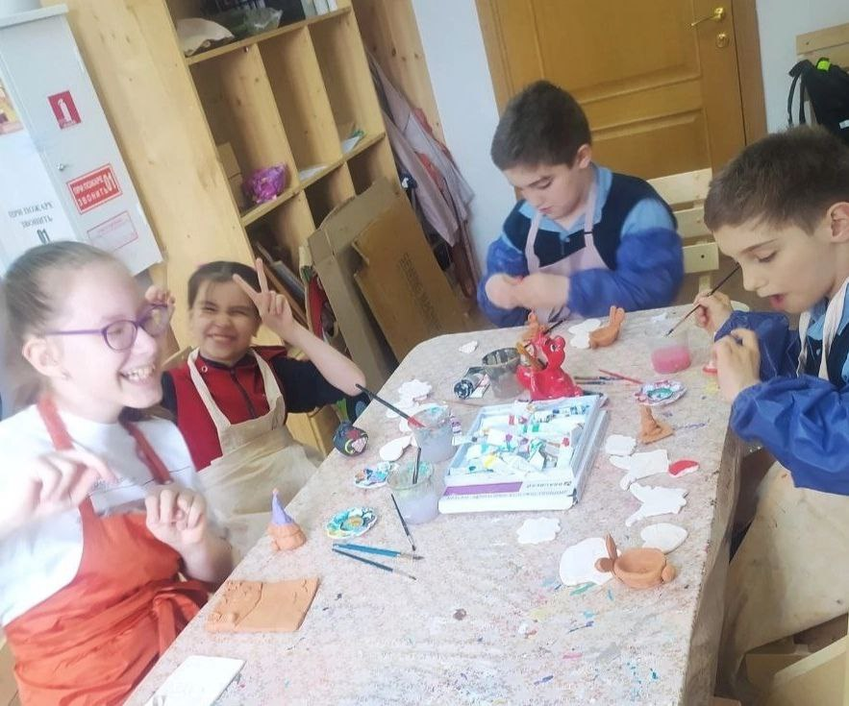
Цель
Вовлечение молодых инвалидов с ментальными нарушениями в работу инклюзивной мастерской посредством специально организованной площадки.
Цель: Вовлечение молодых инвалидов с ментальными нарушениями и членов их семей в развитие туристического бренда города и округа посредством разработки эскизов и изготовления тематической сувенирной продукции.

Slide 4
Задачи:
1.Привлечение внимание общественности к проблемам занятости молодых инвалидов и социализации их в обществе
2.Создание условий для снижения изоляции, укрепления детско-родительских отношений и снятия психологической напряжённости семей с детьми с ментальными нарушениями
3.Организация и проведение активного совместного досуга детей с инвалидностью и ОВЗ и нормотипичных детей для повышения навыков коммуникации, социализации детей с ментальными нарушениями
4.Организация обучающих мастер - классов с привлечением профессиональных наставников, инклюзивных мастеров и волонтеров
5.Оказание психолого-педагогической помощи родителям детей и подростков с ментальными нарушениями.
6.Создание условий для творческого самовыражения участников проекта, путем организации и проведения итоговой творческой выставки «Мастер своего дела»

Slide 5
Календарный план
Публикации в социальных сетях о достижениях инклюзивной мастерской
Все новости и события будут освещаться на сайте Департамента молодежной политики и туризма ЯНАО (https://dmpt.yanao.ru/), Управления по делам семьи и молодежи (https://www.noyamolod.ru), Администрации города Ноябрьск (http://admnoyabrsk.ru/), в официальных группах социальной сети «В контакте» (https://vk.com/fakel_centre, https://vk.com/udsm89, https://vk.com/anoyabrsk, https://vk.com/yamolod.yanao)
Встреча родителей детей с ОВЗ с наставниками и представителями местной администрации. Планируется пригласить представителя местной общественной организации «Необычные дети Ноябрьска» (ведение информационной и разъяснительной работы среди общественности по ключевым вопросам, затрагивающим законные права и интересы детей-инвалидов; участие в проведении мероприятий, акций в поддержку детей-инвалидов; всесторонняя поддержка и содействие семьям с детьми-инвалидами. А также представителя Управления социальной защиты населения Администрации г Ноябрьска (содействие в решении социальных проблем семей, участие в круглом столе для родителей «Насущные вопросы»
г.Ноябрьск, мкр.Вынгапуровский, ул.Ленина,2

Slide 6
Результаты
1.В ходе реализации проекта будет привлечено внимание общественности к проблемам занятости молодых инвалидов и социализации их в обществе.
2. Специалисты МБУ «РЦДиПВ «Кадет на первоначальном этапе будут посещать ребят на дому в рамках расписания один раз в неделю. К данной работе позже подключаться волонтеры Центра, которые будут поздравлять ребят с Днем Рождения. Есть опыт привлечения, также предпринимателей микрорайона, которые устраивали акции по бесплатному проезду особых детей в такси и оплачивающие предоставление им парикмахерских услуг. Позже на базе Центра будет организована площадка дневного пребывания детей, подростков и молодых людей в возрасте от 5 до 20 лет с ментальной инвалидностью и психофизическими нарушениями для регулярного полноценного развития, реабилитации, социализации, творческого самовыражения, приобретения навыков самообслуживания, организации совместного отдыха со здоровыми детьми. Волонтеры и специалисты Центра станут друзьями и наставниками этим детям и семьям их воспитывающим.
г.Ноябрьск, мкр.Вынгапуровский, ул.Ленина,2
Команда проекта постарается создать условия для снижения изоляции, укрепления детско-родительских отношений и снятия психологической напряжённости семей с детьми с ментальными нарушениями

Slide 7
3. Посещение занятий на базе Центра
Подготовленные ребята будут приходить в Центр»Кадет» не спеша, не ограничивая себя во времени, с комфортом общаться, обучатся, с пользой и весело проводить время, получать квалифицированную психолого-педагогическую помощь, принимать участие в мастер-классах от инклюзивных мастеров , которые трудятся в мастерской уже не один год. Специалистами Центра будет составлено расписание для каждого ребенка. Наиболее адаптированные дети смогут посещать групповые занятия, а некоторые пока будут приглашаться индивидуально. г.Ноябрьск, мкр.Вынгапуровский, ул.Ленина,2
Активный досуг детей с инвалидностью и ОВЗ и нормотипичных детей послужит хорошим толчком для повышения навыков коммуникации
Мастер - класс «Теплая глина» пройдет в гончарной мастерской Центра, там ребята познакомятся с инклюзивными мастерами, которые уже в течении пяти лет создают сувенирную продукцию с символикой города и округа. Освоят навыки работы на гончарном круге, подробности глазуровки и обжига керамических изделий, изготовят свой первый сувенир из глины.
.г.Ноябрьск, мкр.Вынгапуровский, ул.Ленина,2

Slide 8
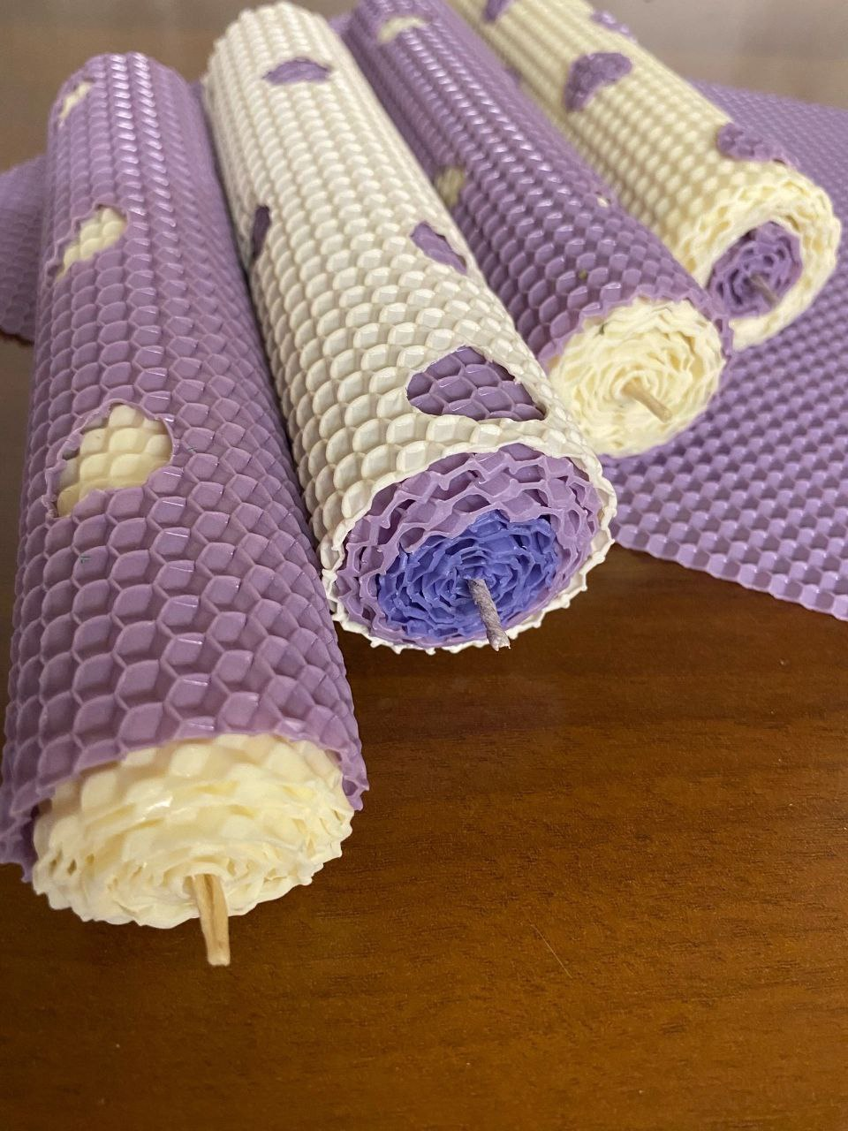
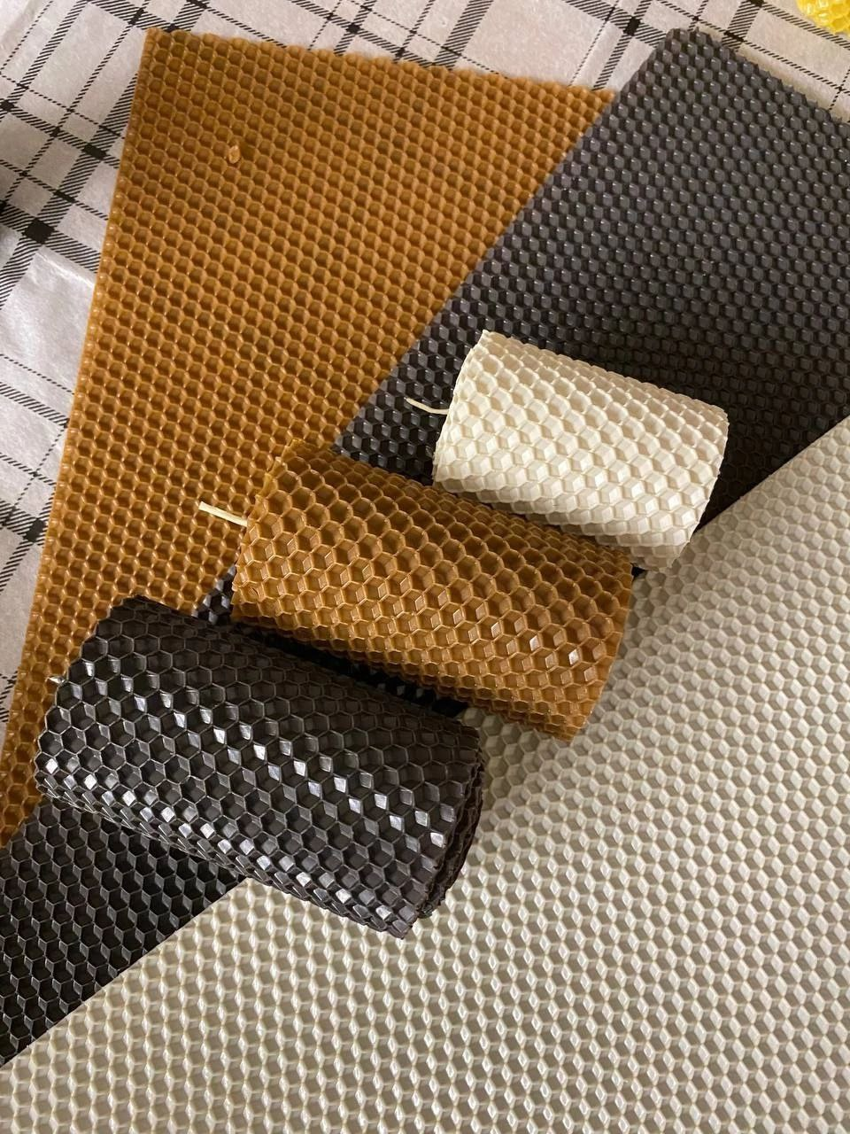
Мастер класс по созданию свечей из вощины «Теплый свет». Во время мастер-класса ребята узнают все секреты процесса, начиная от подготовки материалов до особенностей украшения свечей различными элементами. И самое интересное –смогут создать свою собственную уникальную свечу, которая станет настоящим произведением искусства! На мероприятие будут приглашены участники проекта и члены их семей. г.Ноябрьск, мкр.Вынгапуровский, ул.Ленина,2

Slide 9
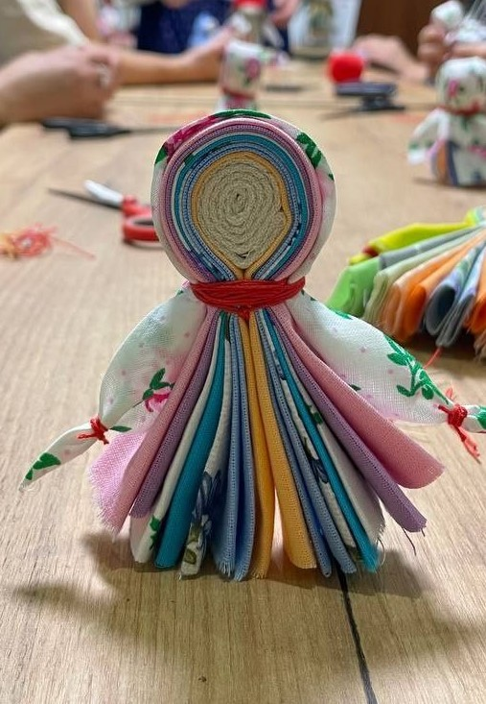
Мастер - класс «Тепло домашнего уюта» по созданию славянской куклы- оберега. На мероприятии ребята с инвалидностью и их здоровые сверстники познакомятся со значением народной куклы в современном обществе, с историей создания кукол-оберегов, а также с принципами изготовления кукол. Будет представлена коллекция тряпичных кукол (более 30 штук), дети познакомятся с куклой-десятиручкой, незаменимой помощницей в домашних делах; куклой- колокольчиком, которая приносит добрые вести и хорошее настроение; куклой-благополучницей, привлекающей процветание и достаток в дом; с куклой-пеленашкой, оберегающей от сглаза младенца; куклой- подорожницей, способной отводить от путников беду. В результате ребята научаться нехитрым способом своими руками изготавливать куклу, которую можно будет использовать в качестве оберега для дома и семьи, а также оригинального подарка.
г.Ноябрьск, мкр.Вынгапуровский, ул.Ленина,2

Slide 10
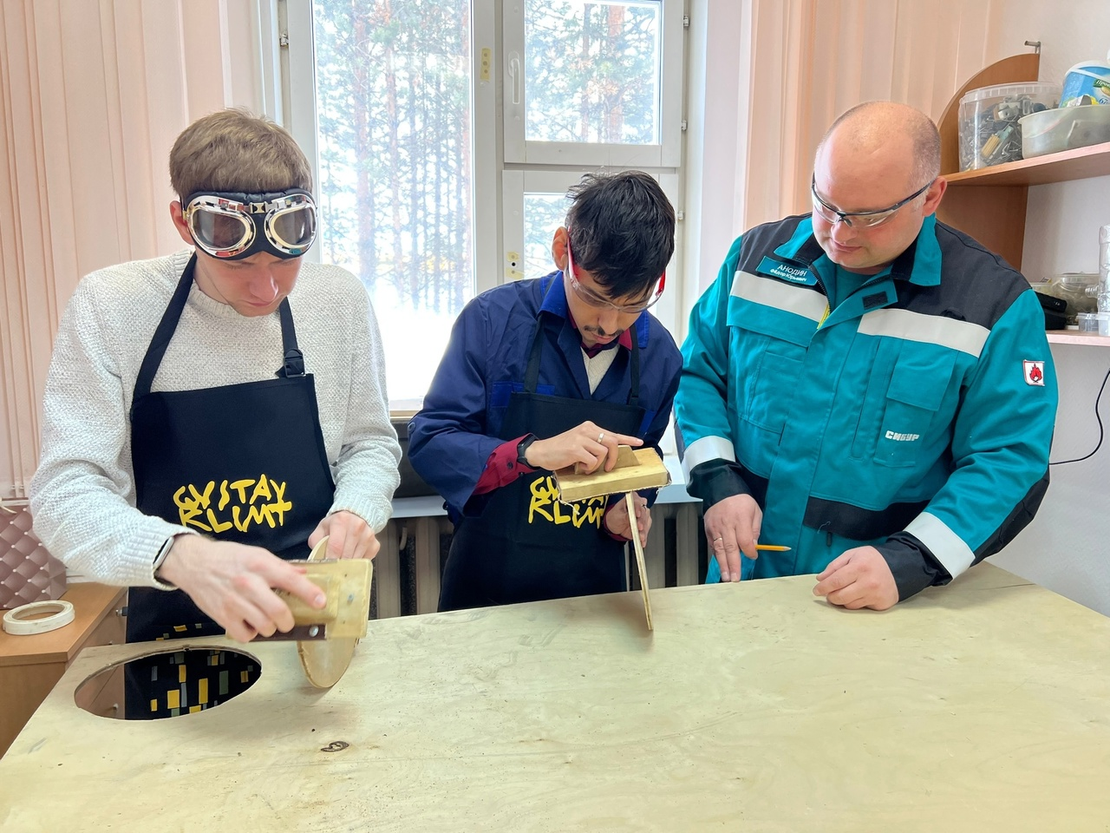
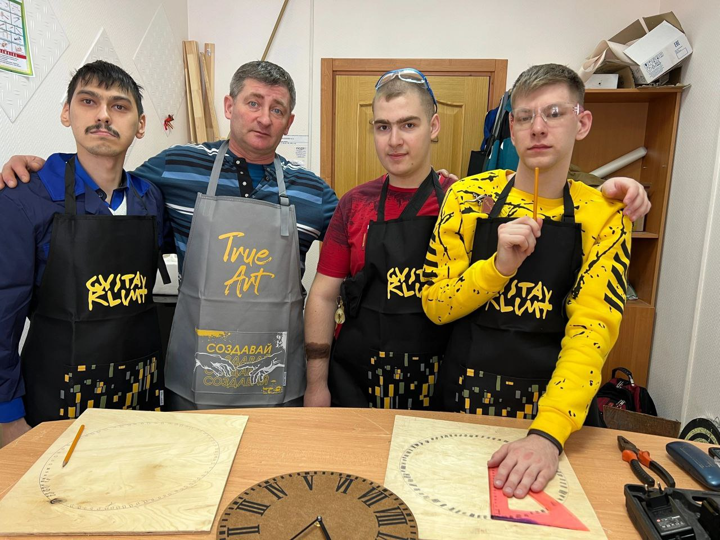
Мастер – класс «Теплое дерево» познакомит с азами работы в столярной мастерской Участники проекта обучатся как правильно с осмыслением выбирать из множества инструментов, лежащих на столе, один необходимый. Работа с линейкой, шурупами позволит усвоить навыки счета. Концентрация внимания, координация работы двух рук появится во время работы пилой, лобзиком, отверткой. В мастерской ребята будут учиться под руководством наставников-мужчин и инклюзивных мастеров, работающих там уже не один год.
г.Ноябрьск, мкр.Вынгапуровский, ул.Ленина,2

Slide 11
Мастер-класс «Тепло души» по изготовлению блиндажных свечей для ребят из СВО. В беседе ребята узнают о участниках СВО из мкрн. Вынгапуровский, некоторые из них родственники инклюзивных мастеров, их вклад в общую Победу. А еще сделают большое и важно дело – окопные свечи для бойцов СВО. Позже их передадут с волонтерами для наших ямальских бойцов.
г.Ноябрьск, мкр.Вынгапуровский, ул.Ленина,2

Slide 12
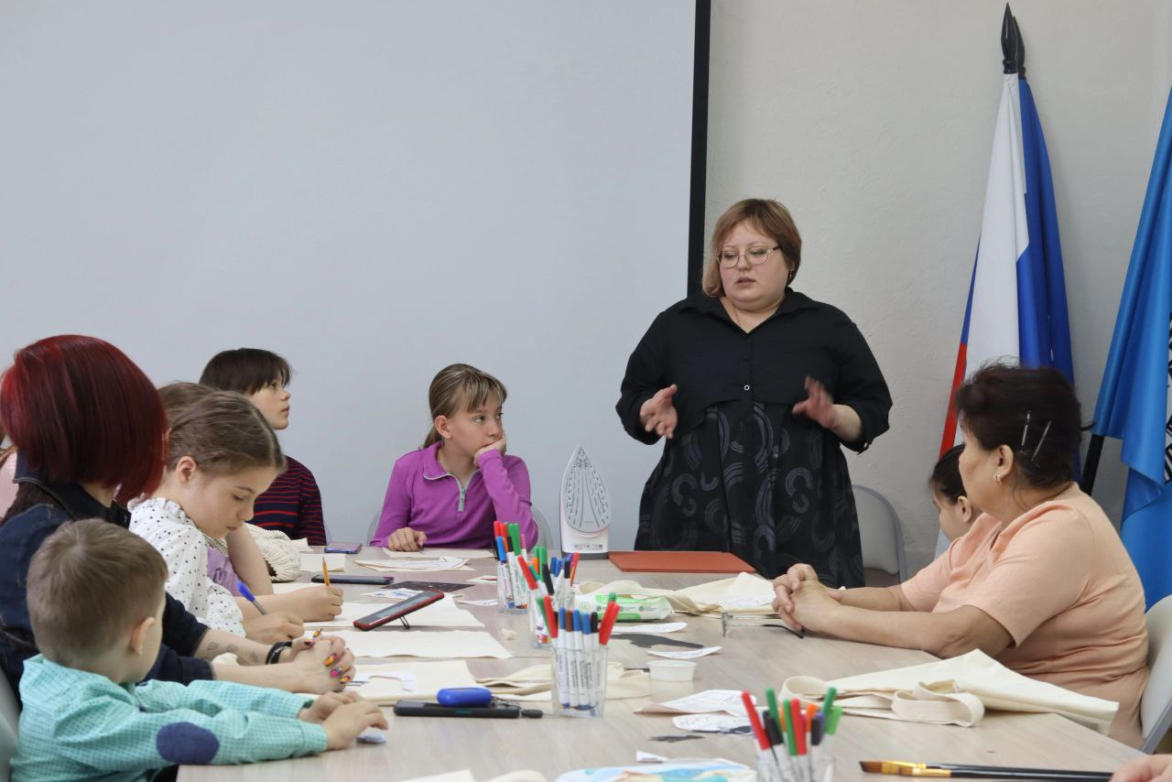
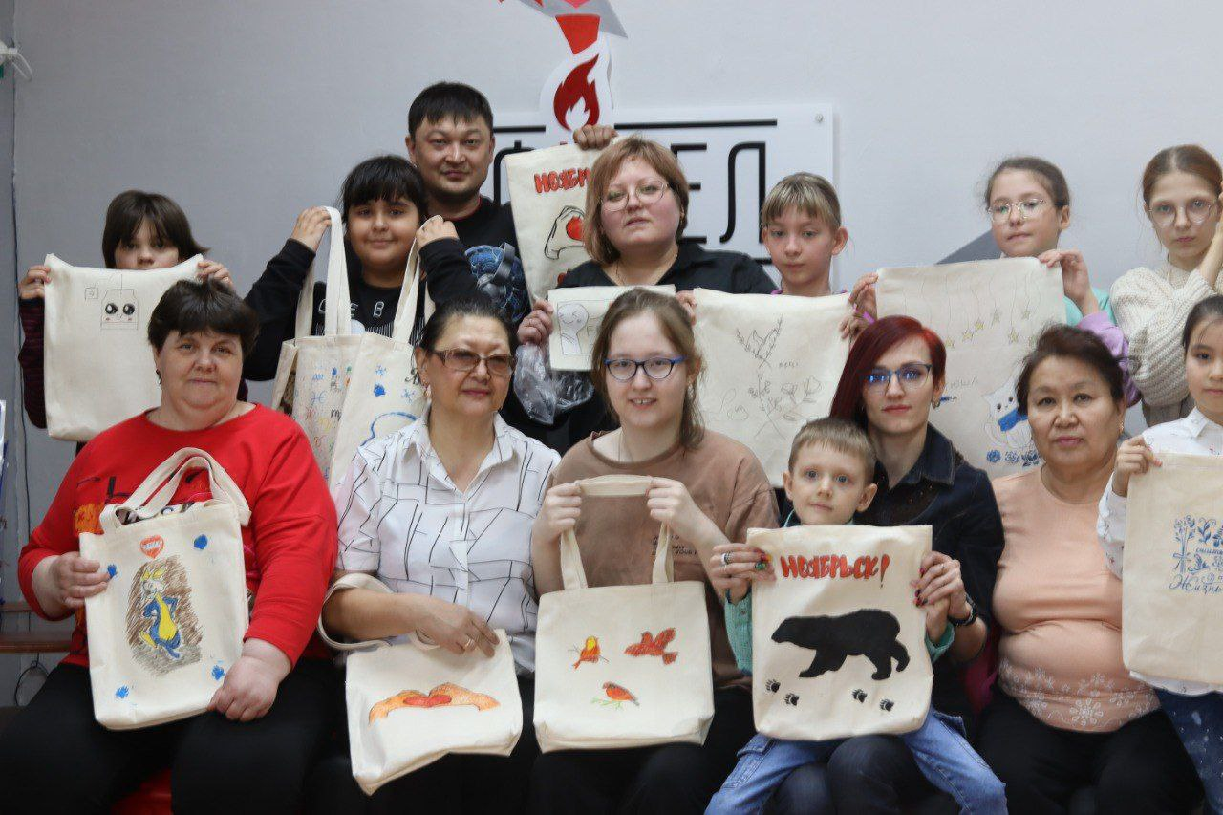
Итоговое отчетное мероприятие «И станет мир теплее» будет приурочено ко дню инвалида. Все участники проекта соберутся в большом зале, продемонстрируют свои успехи на выставке творческих работ «От сердца к сердцу», волонтеры будут награждены подарками (футболки с мерчем инклюзивной мастерской), инклюзивные мастера смогут устроить ярмарку – продажу своих сувениров и получить всеобщее признание. Будут приглашены все желающие, семьи с детьми, предприниматели микрорайона, представители общественности. По итогам встречи будет создан фотоальбом «Где добро – там тепло» с фотографиями с занятий, с творческих мастер – классов, напечатан и подарен семьям – участницам проекта. г. Ноябрьск,
мкр. Вынгапуровский, ул. Спортивная 2

